Slide 1
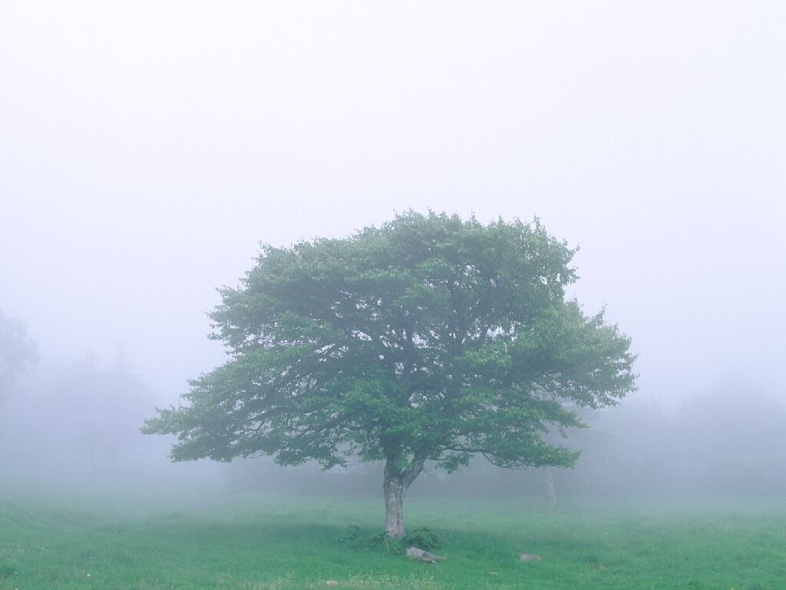
丁丁冬冬学识字

Slide 2
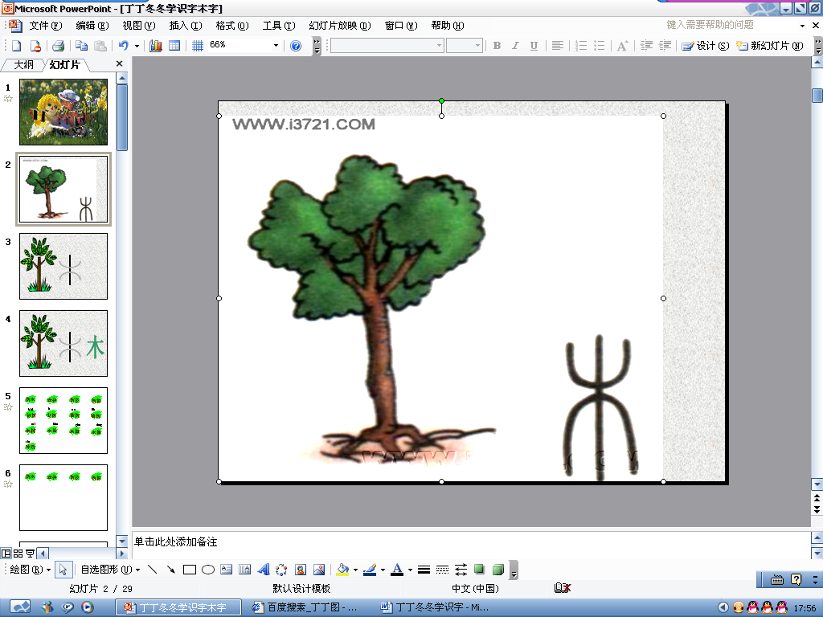
木

Slide 3
林

Slide 4
森

Slide 5

森林里会有什么树？
柏树
枫树
杏树
松树
柳树
桃树
杨树
梨树
李树

Slide 6
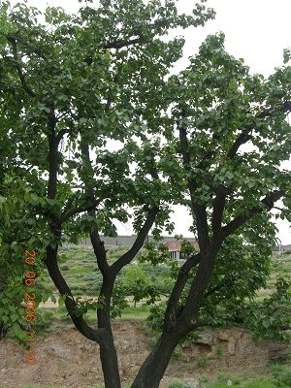
杏树

Slide 7
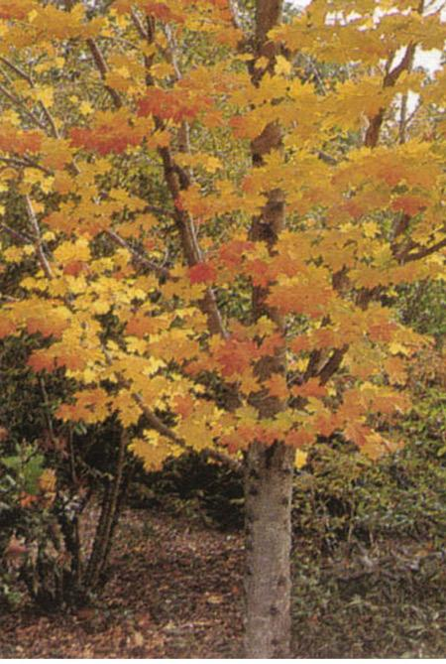
枫树

Slide 8
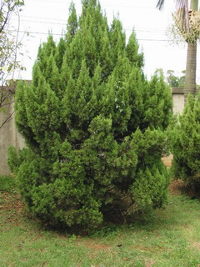
柏树

Slide 9
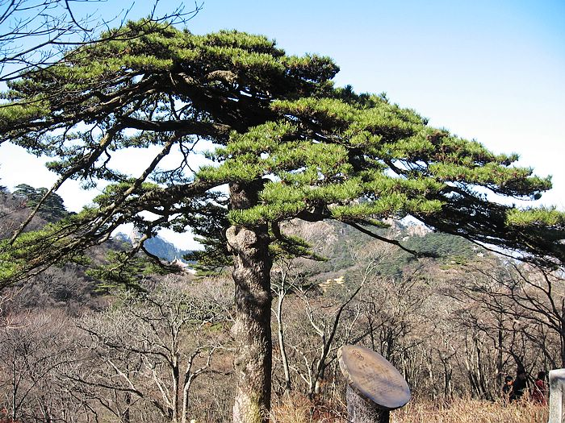
松树

Slide 10
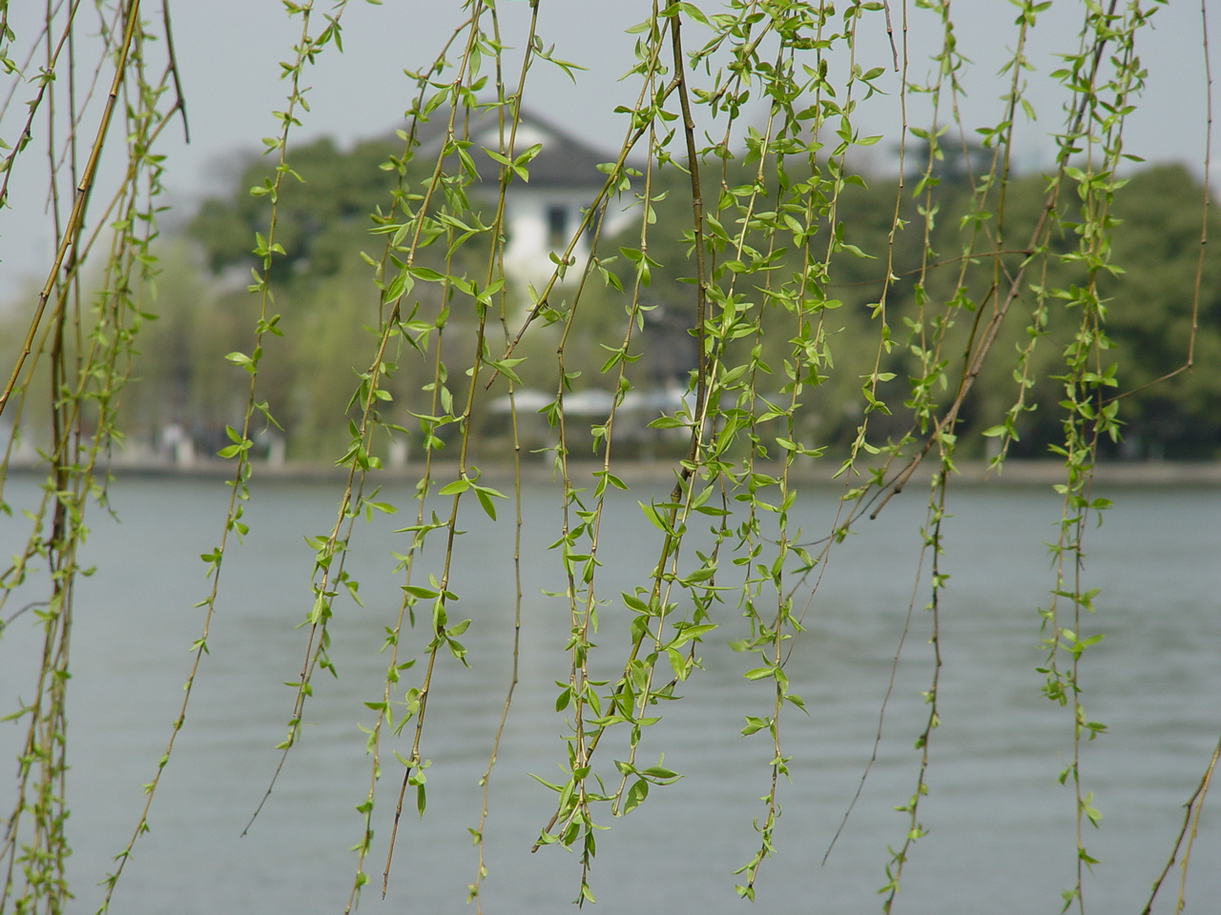
柳树

Slide 11
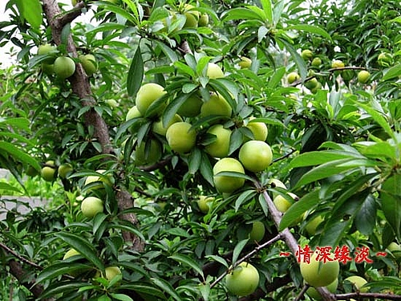
李树

Slide 12
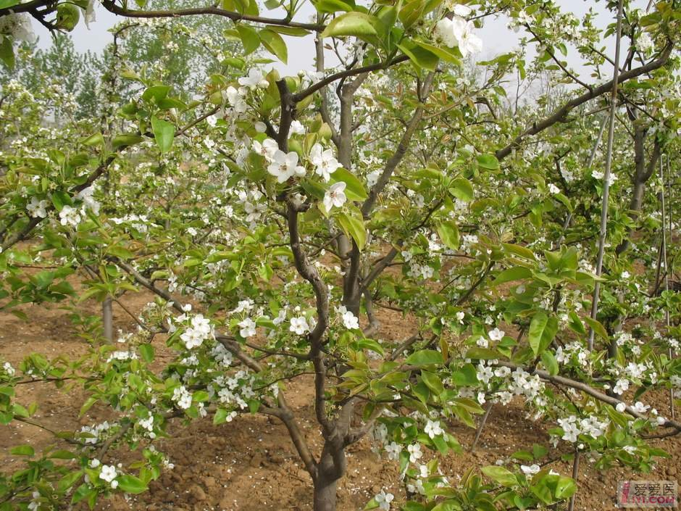
梨树

Slide 13
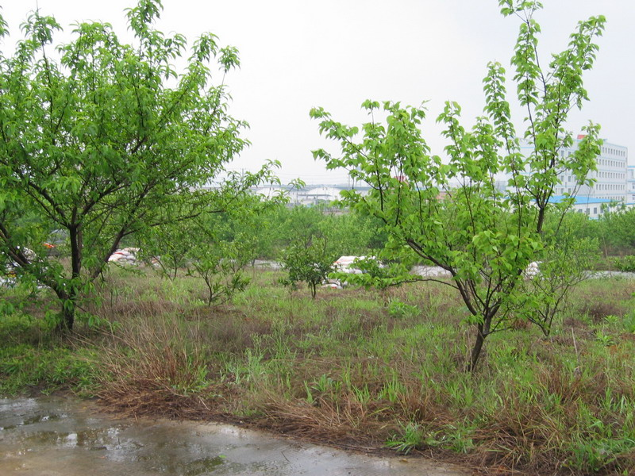
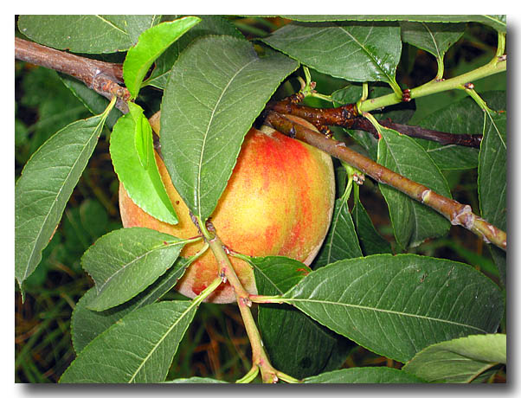
桃树

Slide 14
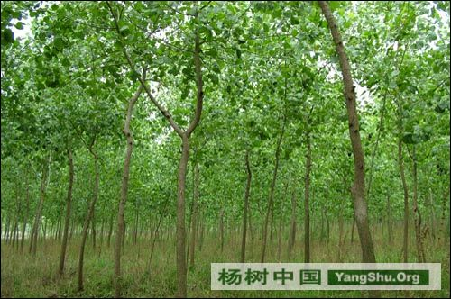
杨树

Slide 15
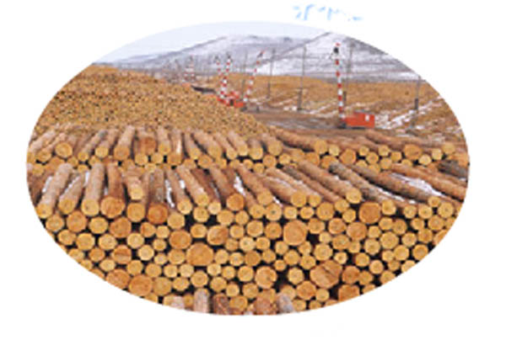
木材

Slide 16
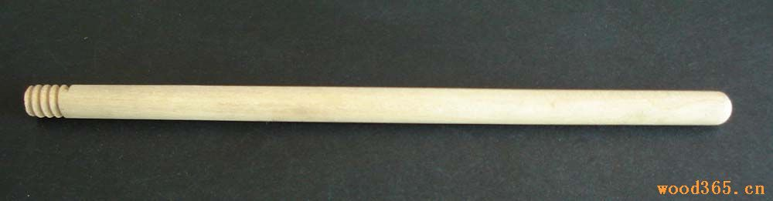
木棍

Slide 17
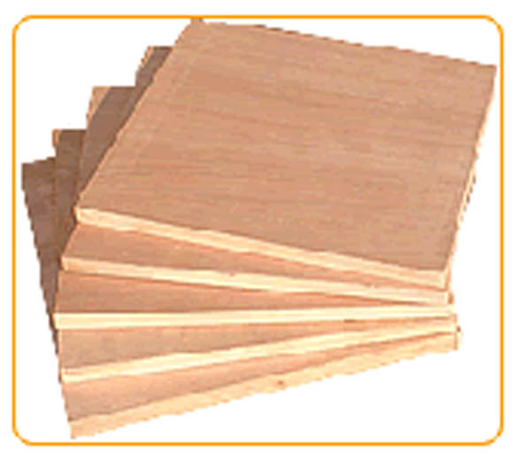
木板

Slide 18
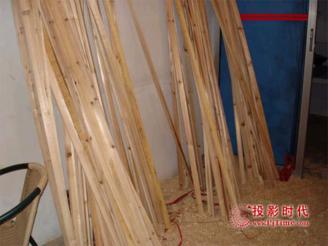
木条

Slide 19

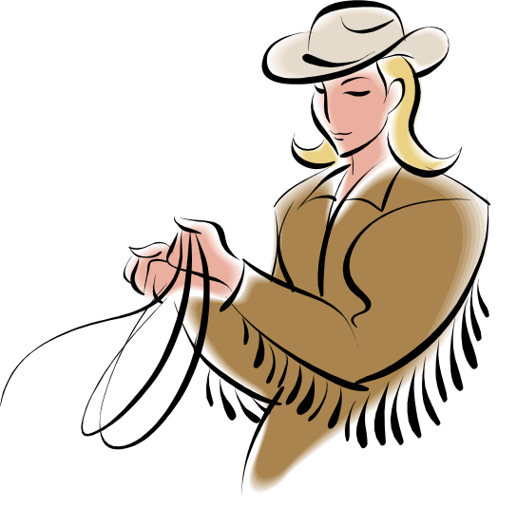
休息

Slide 20


sēn
树木
森林
树枝
树根
xìnɡ
fēnɡ
bǎi
sōng
杏树
枫树
柏树
松树
cɑi
ɡùn
bɑn
tiɑo
木材
木棍
木板
木条
xiū
休息

Slide 21

shū jià
书 架
yī guì
衣 柜
zhuō yǐ
桌 椅
mù chuáng
木 床

Slide 22
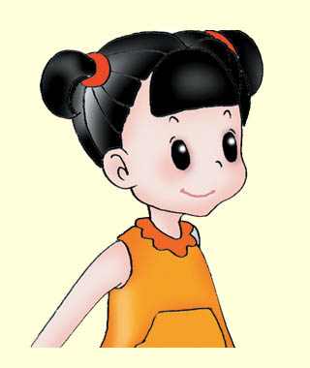
家里还有什么东西写出来带“木字旁”？

Slide 23
家里还有什么东西写出来带“木字旁”？
bēi zi
shū zi
shǔi tǒnɡ
zhù zi
杯子
梳子
水桶
柱子

Slide 24
cái
材
xī
息
xiū
休
chuánɡ
床
lí
李

Slide 25
c ɑi
x i ū
x ī
息
材
休
ɡ
lǐ
chuɑn
床
李

Slide 26
材
= 木 + 才

Slide 27
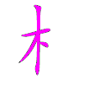
木

Slide 28
材

Slide 29
休

Slide 30
金钥匙：
我发现有些字很有意思，比如“休”，好像一个人靠着树在息。再比如“笔”、“苗”、“泪”……

Slide 31

比一比：
休 床

Slide 32
c ɑi
x i ū
x ī
息
材
休
ɡ
lǐ
chuɑn
床
李

Slide 33



chūn fēnɡ táo lǐ huā kāi rì qiū yǔ wú tónɡ yè luò shí
春风桃李花开日，秋雨梧桐叶落时。
zhān yī yù shī xìnɡ huā yǔ chuī miàn bù hán yánɡ liǔ fēnɡ
沾衣欲湿杏花雨，吹面不寒杨柳风。

Slide 34
chūn fēnɡ táo lǐ huā kāi rì qiū yǔ wú tónɡ yè luò shí
春风桃李花开日，秋雨梧桐叶落时。
zhān yī yù shī xìnɡ huā yǔ chuī miàn bù hán yánɡ liǔ fēnɡ
沾衣欲湿杏花雨，吹面不寒杨柳风。

Slide 35

恳请斧正！
谢谢各位老师！

